Slide 1

Uvod u računalno modeliranje u programskom jeziku Julia
Seminarski rad
Ilustracija kretanja harmonijskog oscilatora korištenjem Eulerove metode za numeričku integraciju.
Ime i prezime: Anabel Dautović
Datum: 20.05.2024.

Slide 2
Sadržaj
Opis zadatka
Pristup i rješenje problema
Implementacija u Julii
Rezultati
Zaključak

Slide 3
Opis zadatka
- Modeliranje harmonijskog oscilatora - ilustracija kretanja harmonijskog oscilatora korištenjem Eulerove metode za numeričku integraciju.
- Grafički prikaz položaja oscilatora u vremenu i fazni prostor koji prikazuje odnos između položaja i brzine

Slide 4
Pristup i rješenje problema
Kako sam pristupila problemu?
Počela sam definirajući funkciju koja opisuje ponašanje harmoničkog oscilatora i implementirajući Eulerovu metodu za numeričko rješavanje diferencijalne jednadžbe koja opisuje sustav.
Zatim sam postavila parametre i početne uvjete za simulaciju te provjerila utjecaj različitih koraka i vremenenskog okvira na rezultate.

Slide 5



Ova funkcija predstavlja diferencijalnu jednadžbu drugog reda za harmonijski oscilator, tj.jednađbu gibanja:
Ona se pretvara u sustav jednadžbi prvog reda:
y[1] predstavlja 𝑥 (pomak), a y[2] predstavlja v (brzinu).

Slide 6
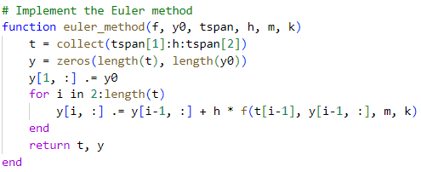

Ova funkcija numerički integrira jednadžbe koristeći Eulerovu metodu:
𝑦0​ - polje početnih uvjeta [x0​,v0​]
tspan - vremenski raspon
h - veličina koraka.

Slide 7











Koja su ograničenja modela?
Očuvanje energije u harmoničkom oscilatoru:
U harmoničkom oscilatoru ukupna mehanička energija (𝐸) treba ostati konstantna tijekom vremena
Ukupna energija je zbroj kinetičke (𝑇) i potencijalne (𝑉) energije:
Za sustav harmonijskog osciliranja, energije su definirane kao:
Eulerova metoda:
Eulerova metoda ažurira položaj (𝑥) i brzinu (𝑣) u svakom koraku vremena (𝑡𝑛​) koristeći sljedeće formule:
Analiza promjene energije:
Energija u svakom koraku vremena 𝑛 -
. - kinetička i potencijalna energija u vremenu
Koristeći : možemo aproksimirati kinetičku energiju u 𝑡𝑛+1​ kao:
Koristeći : ​ možemo aproksimirati potencijalnu energiju u 𝑡𝑛+1​ kao:
Promjena ukupne energije Δ𝐸 :
Δ𝐸 tijekom jednog koraka vremena (ℎ) dana je kao:
Δ𝐸 izračunata pomoću Eulerove metode ne ostaje nula tijekom vremena, što ukazuje na to da energija nije očuvana
To rezultira povećanjem amplitude tijekom vremena, što se opaža u simulacijama pomoću Eulerove metode

Slide 8
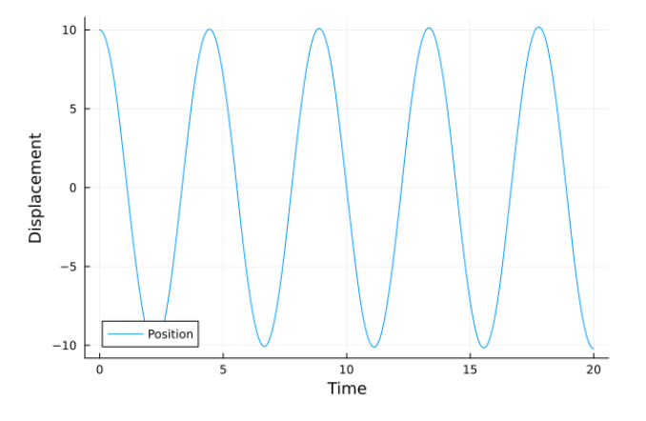
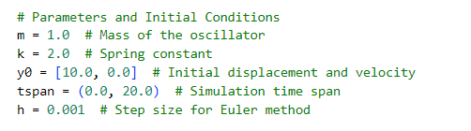
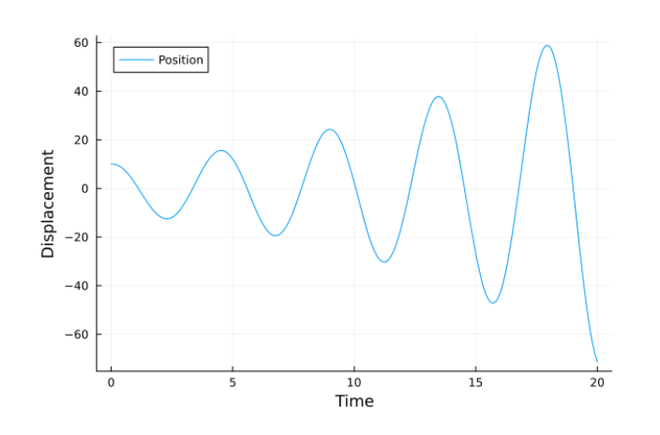
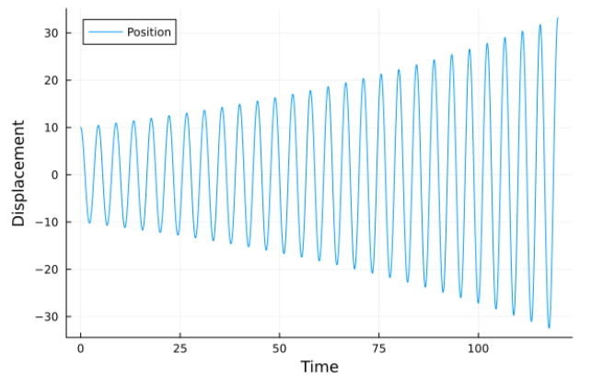
Rezultati
Eulerova metoda ne očuva energiju dobro kod harmonijskih oscilatora. To se može primijetiti ako simulaciju pokrenemo na dulje vrijeme ili s većom veličinom koraka.
odnos položaja i vremena
povećanje amplitude tijekom -------------→ vremena za veći h = 0.1
povećanje amplitude tijekom vremena za veći Δt = 120 ---------------→

Slide 9
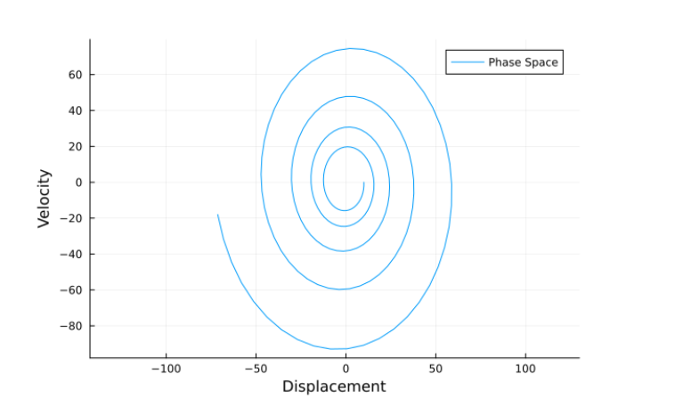
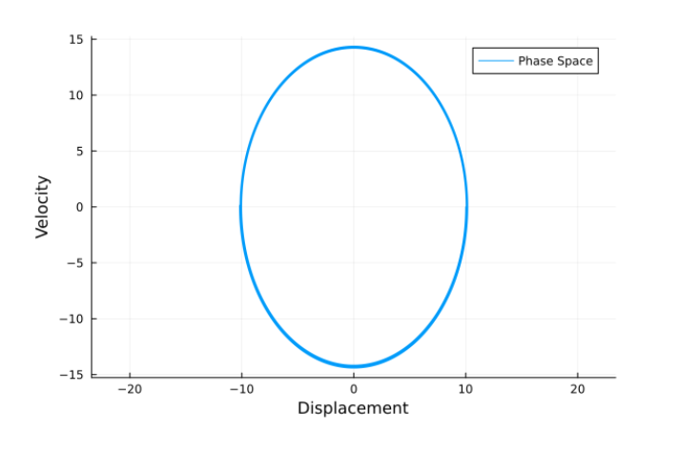
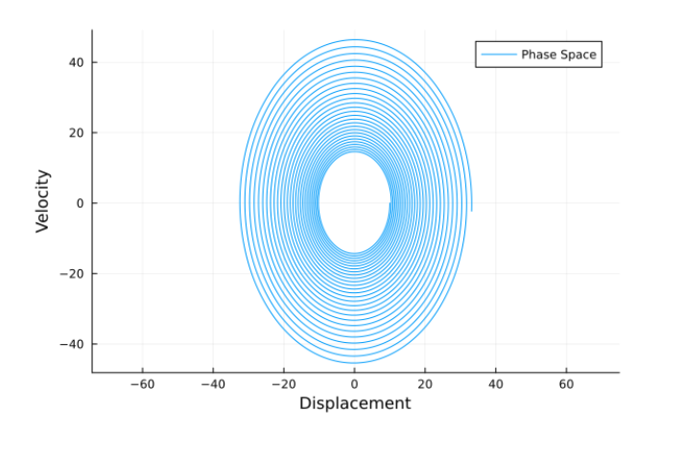
Rezultati
odnos između položaja i brzine
u sustavu bez numeričke greške, graf ima zatvorenu kružnu krivulju, sa greškom otvorenu
<--------- veći h = 0.1
veći Δt = 120 <---------

Slide 10
Zaključak
Eulerova metoda je prikladna za neke putanje, ali ako je potrebna visoka razina točnosti, nije idealna za harmonijsko gibanje, pogotovo pri mjerenju dulje vrijeme ili s manjim korakom h.
Ako je dovoljna niža razina točnosti, Eulerova metoda može dati uvid u kretanje harmonijsko oscilatora.
Metoda potencijalno bolja za modeliranje harmonijskog gibanja - Runge-Kutta

